Slide 1
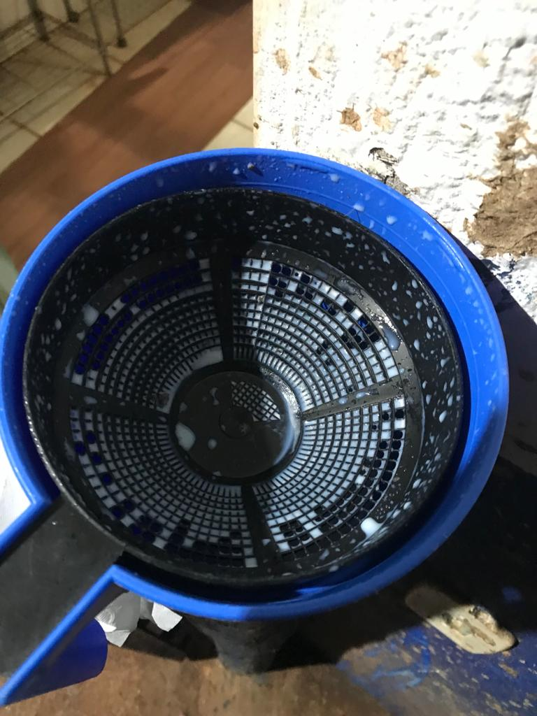
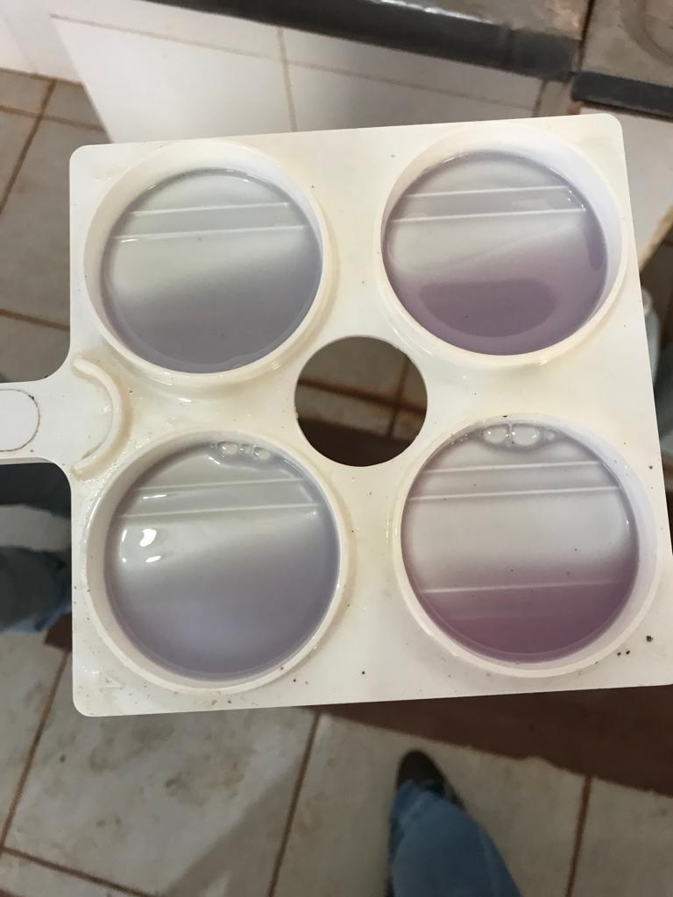
AVALIAÇÃO DE ANTISSÉPTICO NATURAL COMPLEMENTAR AO USO DE ANTISSÉPTICO USUAL NO MANEJO SANITÁRIO NA BOVINOCULTURA DE LEITE
Priscila Leite Gomes de Vasconcelos, Paula Cristina do Carmo Miquelato Rossi, Thais Regina Ribeiro Silva, Thiago dos Santos Gonçalves, Thiago Felipe Braga, Pollyanna Mafra Soares, Amanda Pifano Neto Quintal.
FAZU – Faculdades Associadas de Uberaba
INTRODUÇÃO_______________________________________
A quantidade e a qualidade do leite produzido são influenciadas por fatores zootécnicos e sanitários do animal em geral, bem como pela obtenção, armazenamento e transporte do leite. A mastite, inflamação da glândula mamária, é a mais frequente e a que mais onera a produção de leite na pecuária leiteira.
OBJETIVO__________________________________________
Objetivou-se avaliar o produto fitoterápico utilizado para o pré e pós-dipping no controle na prevenção de mastite associado ao uso de antisséptico usual.
MATERIAL E MÉTODOS______________________________
Foram utilizados 15 animais em lactação, na fazenda escola da FAZU, Uberaba-MG. Os animais foram divididos em dois momentos: (1) uso de iodo; (2) uso de extrato hidroalcoólico de Carqueja (Baccharis trimera), administrado após os 30 dias de uso do iodo; em ambos os casos, a avaliação ocorreu antes e após 30 dias consecutivos do isso de cada antisséptico com coleta de amostras de leite.
RESULTADOS E DISCUSSÃO__________________________
Nos testes caneca de fundo preto e CMT, os animais foram negativos para os dois antissépticos (convencional e fitoterápico). No pH, ambos antissépticos apresentaram resultados dentro do determinado, sendo o pH no fitoterápico ligeiramente inferior (P<0,05). CCS do leite foi superior no tratamento com iodo (573,5 UFC/mL) quando comparado ao fitoterápico (335 UFC/mL) (p<0,05). Ecomilk se manteve nos resultados dentro dos parâmetros de qualidade do leite em ambos os tratamentos. AccuMast® obteve uma redução da bactéria Staphylococcus spp. (P<0,05), e no Accutreat® houve redução das bactérias causadoras de mastite, Streptococcus agalactiae, S. dysgalactiae, S. uberis, Lactococcus spp., Enterococcus spp. e Staphylococcus não-aureuS.
Figura 1. Quantitativo bacteriano no teste Accumast e Accutreat.
CONCLUSÃO_________________________________________
O uso da Carqueja trouxe redução e alteração de microbiota do leite. Sugere-se que haja alternância de produtos convencionais a base de iodo e de fitoterápicos, como a carqueja, para que haja alterações da microbiota; o que permite evitar a resistência dos antissépticos convencionais e consequentemente, redução de mastite na bovinocultura leiteira.
AGRADECIMENTOS__________________________________
FAPEMIG
Ao programa de iniciação cientifica da FAZU
ANALISES REALIZADAS
TESTE DE CANECA DE FUNDO ESCURO
CCS DO TANQUE
CONTAGEM MICROBIANA COM ACCUTREAT® E ACCUMAST®
CMT
ECOMILK

